Slide 1
SISTEM OPERASI

Slide 2
Sistem operasi (OS) adalah perangkat lunak sistem yang mengelola perangkat keras komputer, sumber daya perangkat lunak, dan menyediakan layanan umum untuk program komputer.

Slide 3
Bagaimana jika sebuah mesin atau peranti yang berfungsi tanpa program aplikasi. Hanya mesin, misalnya printer

Slide 4
Contoh dari sistem operasi ialah MS Windows, Linux, MacOS, Android, iOS, dan sebagainya. Sistem operasi berfungsi untuk mengelola proses, memori utama, mengelola file, mengelola penyimpanan sekunder, serta melakukan proteksi dan keamanan.

Slide 5
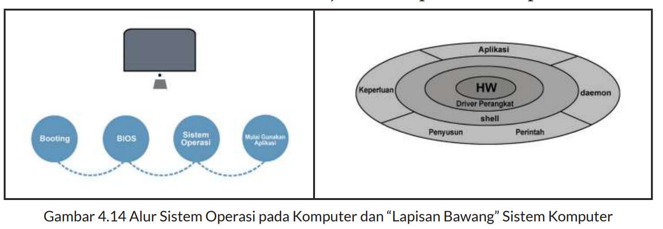

Slide 6
Cara kerja sistem operasi
Semua program komputer termasuk Sistem Operasi dimuat dalam CPU saat dijalankan. Pada saat sebuah komputer dihidupkan, CPU-nya belum mengandung program. Proses menyalakan komputer dan membuat Sistem Operasi mulai bekerja disebut booting. Booting adalah urutan startup (membangunkan) Sistem Operasi komputer saat dinyalakan. Pada saat booting, semua komponen perangkat keras dalam komputer dibangunkan. Ada 5 langkah penting saat booting: daya (power) dihidupkan, POST (Power On Self Test), memuat BIOS (Basic Input Output System), memuat sistem operasi, kemudian perangkat keras mengalihkan kontrol ke Sistem Operasi.

Slide 7
TUGAS BUAT DI WORD KIRIM DI GRUP TG BATAS 30 OKTOBER 2022
1. Jelaskan fungsi-fungsi dari sistem operasi
2. Jelaskan bagaimana sistem operasi bekerja
3. Apa yang dimaksud dengan kolaborasi dalam sistem komputer, serta berikan contohnya.

